Slide 1
自动化机器学习用于系统健康管理
答辩学生：张蕊峰
指导教师：赵加坤 副教授

Slide 2
目 录
一、研究背景与意义
二、相关技术简介
三、工作进展汇报
四、后续工作计划

Slide 3


内容一：研究背景与内容

Slide 4
选题背景与意义
工业互联网
工业部门的系统日趋复杂化、网络化、综合化， 其技术含量越来越高，性能也越来越先进
出现可靠性隐患和发生故障的几率

Slide 5
系统健康模型的不足
对模型的架构缺少关注，通常直接使用已有的网络模型，而这些网络模型是面向自然语言处理、机器视觉任务，是否可以直接应用在机械系统故障诊断和预后上值得商榷。
手工搭建网络模型需要专家不断地进行试错（trade-and-error），是一项十分耗时耗力的工作。
手工搭建出的模型是为特定任务（task-specific）的，迁移能力差。

Slide 6
研究内容
研究健康管理相关的领域知识以及预后故障中所用的模型和这些模型的优缺点。
对AutoML中的神经网络搜索（NAS）进行深入研究，了解NAS的应用范围以及适用领域。
对用于研究预后故障的数据进行预处理，同时研究NAS是否适合解决时间序列的问题。
针对NAS中的搜索策略进行深入研究，了解各种搜索策略的优缺点以及具体应用，同时做出实验说明各个搜索策略对结果的影响。
提出新的适合于预后故障数据的搜索策略。并且与之前的搜索策略进行对比实验，研究新的搜索策略对结果的改进。
将此新提出的NAS模型迁移到其他预后故障的数据中，检验其是否具有很强的迁移能力。

Slide 7
内容二：相关技术简介

Slide 8
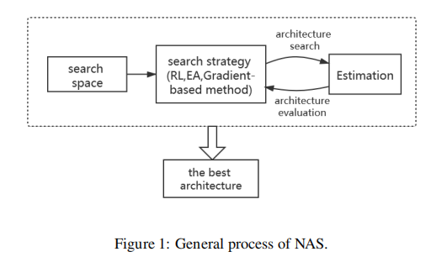
1.NAS

Slide 9
2.双重优化
表示训练集和验证集的损失，这两个损失不仅与
相关，也与网络权重
相关，结构化搜索的目标是：找到一个最
优的参数
使其可以最小化验证集的损失函数，并且与结构相关
的模型权重 也紧跟着通过最小化训练集损失而得到。
2
03

Slide 10
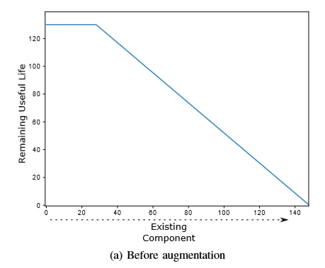
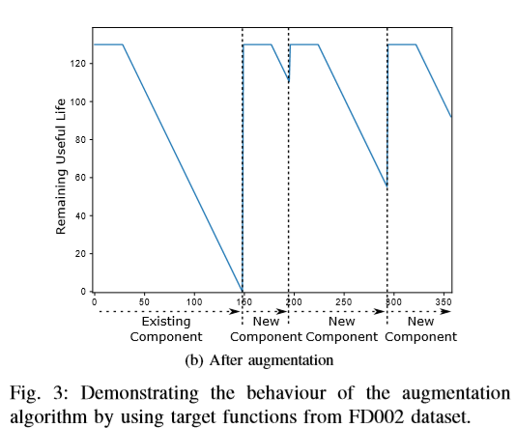
3.数据扩展

Slide 11
内容三：工作进展汇报

Slide 12
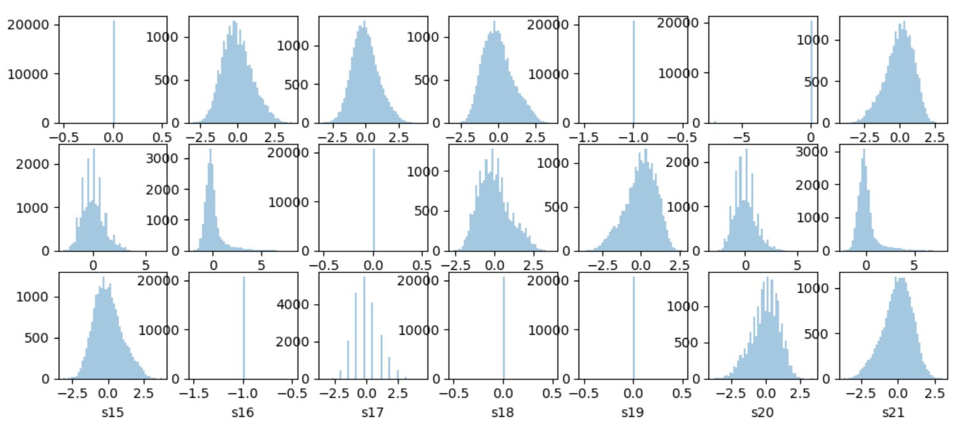
数据集准备
数据介绍：本课题选取的数据集是C-MAPSS：C-MAPSS据集有四个子集FD001-FD004，每个子集又分别有训练集和测试集。这四个子集的操作条件和故障条件也各不相同。
数据预处理：
剔除无用数据
数据归一
分段性RUL目标函数

Slide 13


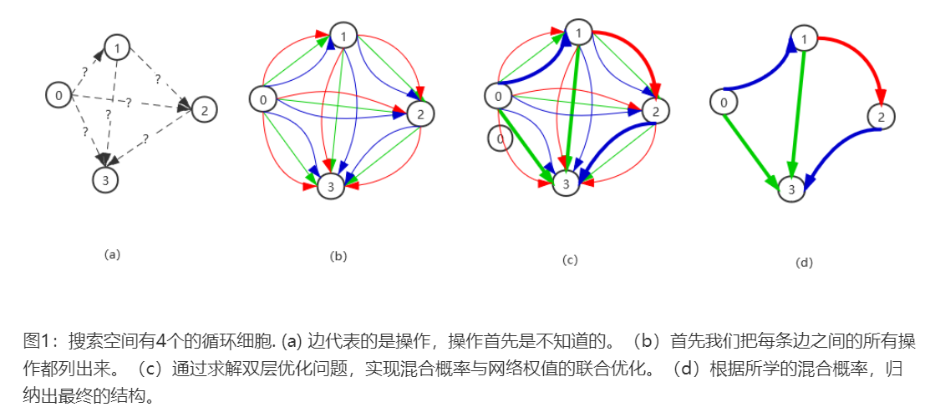
将搜索空间连续松弛

Slide 14
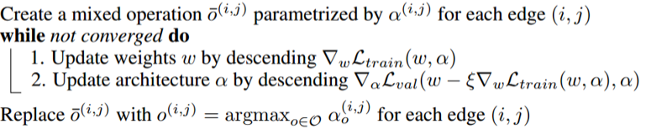
双重优化进阶
Notes:
=

Slide 15
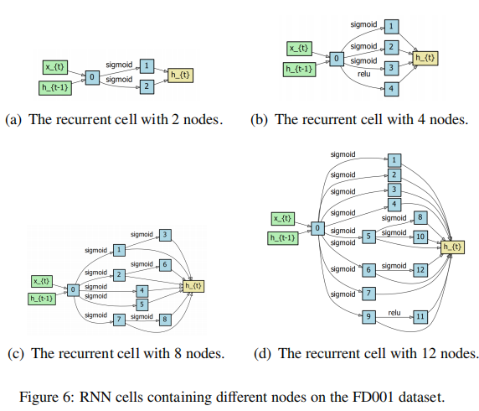
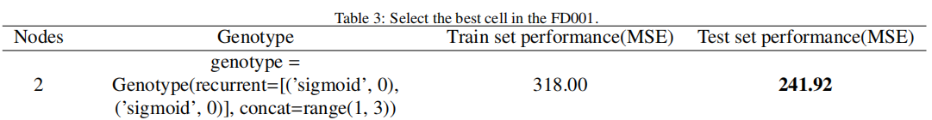
实验结果-FD001
架构搜索
架构评估

Slide 16
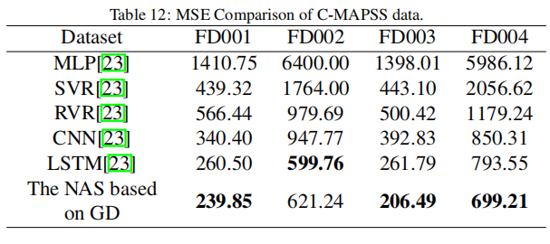
实验结果
在本研究中，为了使结果更加明显，我们使用MSE作为我们的评价标准。从表12可以看出，基于梯度的神经架构搜索方法在C-MAPSS数据集上表现良好，能够自动搜索每个数据集的最优架构。另一方面，该方法的代码使用1/3 GPU，而强化学习的NAS方法使用一个GPU。换句话说，该方法比采用强化学习的NAS节省更多的资源。

Slide 17
工作成果
在研究了AutoML领域相关的论文之后，明确论文的研究点为AutoML中NAS的搜索策略。对预后故障的数据进行预处理并且对NAS模型进行改进，使原来应用于视觉和自然语音的模型适合于时间序列的研究。针对改进的模型编写小论文《A Neural Architecture Search Method Based on Gradient Descent for Remaining Useful Life Estimation》，目前论文已经投到NeuroComputing，处于审稿阶段。
协助实验室同学完成实验项目，发表论文《A weighted hybrid ensemble method for classifying imbalanced data》。

Slide 18
内容四：后续工作计划

Slide 19
后续工作计划
目前，根据前面的研究内容已经完成了模型的构建以及对比实验，并且实验结果良好，但是在进行架构搜索的过程中，我们发现其架构的稳定性不足，同样的参数，不同次数搜索出来的架构有可能不同，这可能是因为我们在选取最优K个架构的算法存在问题，所以下一步需要对选取最优的算法进行改进，使之模型更具有稳定性。
针对NAS模型的迁移性测试未进行，下一步我们将开始进行迁移工作并将我们的模型应用到实践中来测试NAS模型是否具有良好的迁移性，能够适应于不同的场景需求。
在完成了以上两点的实验以后，开始进行撰写论文。

Slide 20
请批评指正！

